Slide 1


B2040-Chimie du vivant et environnement
PARTIE 8 : HYDROCARBURES RÉACTIONS
ET
APPLICATIONS
INDUSTRIELLES
ECAM 2015
1

Slide 2
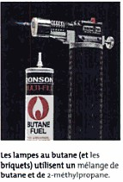
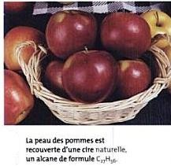
Chapitre 1: les alcanes
Alcane dans gaz naturel et pétrole
═
Combustibles fossiles
décomposition anaérobie par des bactéries de matières végétales emprisonnées pendant plusieurs millions d'années
dans les sédiments de la croûte terrestre.
B2040-Chimie du vivant et environnement
Quelques alcanes …
-
Méthane :
- fermentation (bactéries) (eau – sol …)
- grisou : fossilisation des végétaux
- gaz naturel
- pas d’odeur : ajout de mercaptan (CH3SH)
-
Éthane - propane – butane :
- butagaz, gaz de chauffage en bouteille
-
essence et mazout :
- alcanes dans essence C4 à C10
- alcanes dans diesel C16 à C25 => le diesel peut geler
(idem mazout chauffage anti gel)
Paraffines et cire
- du latin parum affinis, "qui a peu d'affinité".
- Tfusion : 40 – 70°C
- cire de bougie : cire minérale (paraffine) + graisse animale (stéarine) : 10/1
-
-
-
asphalte
Etc……..
ECAM 2015
2

Slide 3
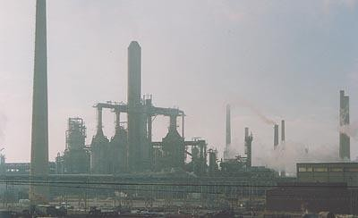
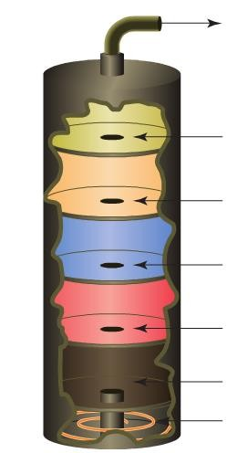
Le gaz naturel est composé essentiellement de méthane tandis que le pétrole est un mélange complexe d’hydrocarbures de C1 à C40. Ce
pétrole est composé d’alcanes linéaires ou ramifiés, d’alcanes cycliques et de dérivés aromatiques.
Le raffinage du pétrole est en réalité une distillation qui permet de séparer des familles d’hydrocarbures. Il n’est cependant pas possible
par cette méthode d’obtenir un alcane bien défini du fait des trop grandes similitudes dans les températures d’ébullition
complexité des mélanges. Le tableau suivant résume les fractions obtenues par distillation du pétrole ainsi que leurs utilisations :
et
la
B2040-Chimie du vivant et environnement
C₁ à C₄
Gaz
< 30°
Gaz naturel,
Chauffage
C₄ à C₁₀
Naphta léger
30-100°
Carburant
moteur explosion
^{C}11 ^{à C}15
Naphta lourd
200-250°
Carburant avion
^{C}16 ^{à C}25
Gazole
250-350°
Diesel, mazout
^{C}26 ^{à C…}…
Fuel lourd asphalte
>350°
résidu
Huile lubrifiante
Routes
Elément chauffant
ECAM 2015
3

Slide 4
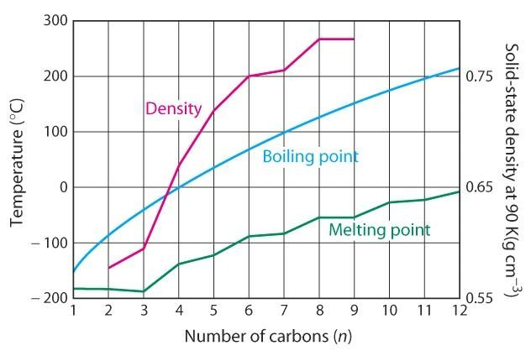
1. Propriétés physiques
Formule générale : CnH2n+2
Nomenclature : voir chapitre nomenclature
Isomérie : voir chapitre correspondant
a)
Températures de fusion, d’ébullition et densité
B2040-Chimie du vivant et environnement
pour les alcanes linéaires : évolution croissante
Densité
Point d’ébullition
Point de fusion
Nombre de carbones (n)
Alcanes linéaires :
C1 → C4 : gaz
C5 → C16 : liquide
C17 → C.. : solide
ECAM 2015
4

Slide 5
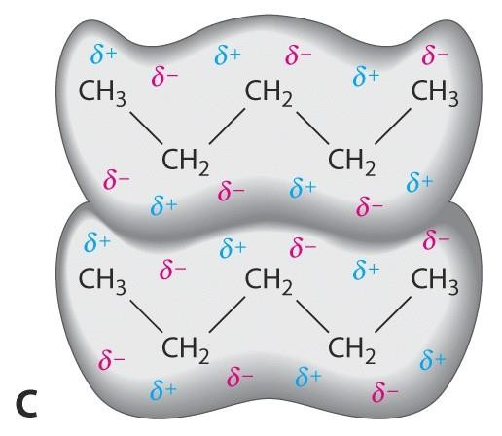
Explication : Nature des forces intermoléculaires
Alcanes : molécules non polaires forces de VDW
Dans les molécules apolaires, la distribution électronique subit des fluctuations ; en moyenne, ces entités ne
possèdent pas de moment dipolaire permanent. MAIS dipôle INSTANTANE éphémère
B2040-Chimie du vivant et environnement
Le moment dipolaire instantané d’une molécule déforme le nuage électronique de la molécule voisine et donne naissance
à un moment dipolaire sur cette autre molécule. Les 2 moments dipolaires instantanés s’attirent.
interaction dipôle instantané – dipôle induit =
Forces
de
dispersion
ou
de
London. : forces faibles
Si nombre de C augmente, forces de London augmentent
Plus difficile de séparer les molécules
Tébullition , Tfusion, densité augmentent
ECAM 2015
5

Slide 6
pour les alcanes non linéaires :
-
À masse moléculaire égale : les températures d’ébullition et de fusion sont d’autant plus
faibles que la ramification augmente :
B2040-Chimie du vivant et environnement
) : 35°C
Isopentane (
Pentane (
) : 25°C
Néopentane (
) : 9°C
Si
la ramification
augmente, la distance moyenne entre deux molécules augmente
et
par conséquent l’interaction diminue puisqu’elle est de nature électrique et que les
forces de Coulomb diminuent avec la distance. Les températures de fusion et
d’ébullition diminuent par conséquent.
ECAM 2015
6

Slide 7
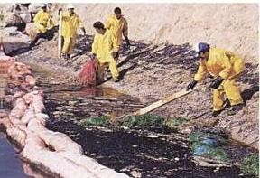
b) Moments dipolaires
Rappel : moment dipolaire :
grandeur vectorielle : direction et norme
μ = q . d ou
μ = 48 . q (unité électronique). d (nm) en Debye
B2040-Chimie du vivant et environnement
H
C
δ(+)
H
4 δ(−)
H
δ(+)
Moment dipolaire nul pour
les alcanes :
molécules apolaires
H
δ(+)
δ(+)
ECAM 2015
7

Slide 8
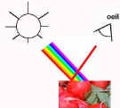
c) Propriétés spectroscopiques : absorption de lumière
une substance est colorée = absorption des photons de la lumière visible
élimination d’une (ou de plusieurs) couleur(s) de la lumière blanche = molécule apparaît colorée.
B2040-Chimie du vivant et environnement
7 couleurs de l’arc en ciel :
Rouge – orange – jaune – vert – bleu – indigo - violet
Pour rappel, la lumière visible s’étend sur une gamme de longueurs d’onde de 400 à 800 nm.
Dans le cas des photons,
E = h ν
où
E est l’énergie d’un photon
h est la constante de Planck = 6,63.10⁻³⁴ J.s
ν est la fréquence de l’onde en Hertz :
ν = c / λ (c= vitesse de la lumière
ECAM 2015
8

Slide 9
-une molécule interagit avec une onde électromagnétique dans le domaine UV-VIS (Ultraviolet et visible),
- absorption d’un photon si et seulement si énergie du photon est égale à l’énergie d’une transition électronique :niveau liant (occupé) vers
un niveau anti liant (non occupé).
-Dans le cas des alcanes,
B2040-Chimie du vivant et environnement
liaisons simples σ C-C et C-H.
+
niveau excité supérieur est un niveau anti liant de type σ*.
différence en énergie entre des niveaux σ et σ* avoisine les 125 nm (en longueur d’onde).
Ceci correspond à un photon UV et par conséquent le photon absorbé ne se trouve pas dans le domaine du visible et les alcanes sont des
molécules non colorées.
Lumière Visible de 300 à
800
nm
Energie électronique
σ∗
transition électronique
2sp3
2sp3
σ
CH3CH3
photon
ECAM 2015
9

Slide 10
2. Propriétés chimiques
Réactivité des alcanes quasi inexistantes :
pas attaqués par les bases fortes, les acides forts,
l’acide sulfurique, les oxydants forts…
Pourquoi ?
Liaisons σ
-
-
-
très fortes : C-C : 350 kJ/mol et C-H : 400 kJ/mol
peu polarisées C : 2.5 et H : 2.1
peu polarisables : électrons σ proches des noyaux (peu mobiles)
B2040-Chimie du vivant et environnement
2.1 Combustion
Elle est à la base de toutes les utilisations des alcanes comme sources d’énergie.
2
CnH2n+2
+
(3n+1) O2
→
2n CO2 +
(2n+2) H2O
∆H<<
Combustible
Comburant
Cependant, toute combustion a besoin d’une source de chaleur
atteindre son point d’ignition.
(flamme, étincelle ou élévation de température) pour être activée,
Par définition, cette température
s’enflamme spontanément.
est
la
température
à
laquelle
un
mélange
combustible-comburant
sous
une
pression donnée
ECAM 2015
10

Slide 11
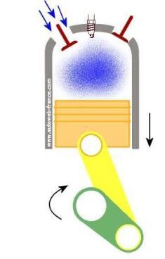
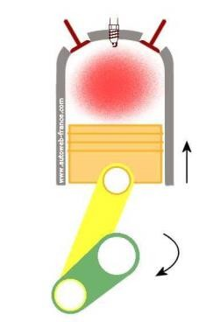
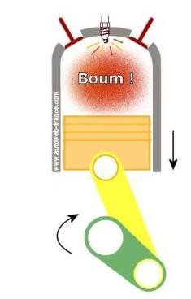
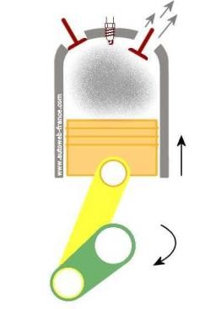
Moteur à explosion et indice d’octane :
Le moteur à explosion ou « à combustion interne » : moteur à 4 temps.
énergie résultant de la combustion d’hydrocarbures pour produire de l’énergie mécanique
B2040-Chimie du vivant et environnement
admission du mélange
carburant - comburant
dans un des cylindres
le piston
comprime ce
mélange
A une pression donnée, l’étincelle
issue de la bougie active la
combustion du mélange.
Il en résulte une explosion
production d’une grande quantité
de gaz ce qui entraîne un
mouvement du piston, mouvement à
l’origine du déplacement de la
voiture.
Cependant, l’augmentation
de la température suite à l’explosion peut induire une détonation
du mélange combustible – comburant
avant que le piston n’ait atteint la compression requise. Cette détonation est problématique et peut mener à la détérioration du
moteur. On parle de cognage et de cliquetis dans le cas de moteurs usagés.
La température d’autoinflammation (pression donnée) est variable selon la masse moléculaire de l’hydrocarbure et varie également
selon que sa structure soit linéaire ou ramifiée. Par exemple, pour les deux isomères suivants, elle est très différente :
ECAM 2015
11

Slide 12
C6H14
hexane
2-méthylpentane
234°C
306°C
C8H18
octane
2,2,4-triméthylpentane
220°C
456°C
=
isooctane
B2040-Chimie du vivant et environnement
Me
Me
Cas favorable : Tautoinf élevée
Me
CH2
Me
Me
- cognage augmente avec la longueur de la chaîne : Tautoinf diminue
- cognage diminue avec la ramification : Tautoinf augmente.
- un bon carburant devra évidemment posséder des propriétés anti-détonantes. Pour caractériser les différents carburants, l’indice
d’octane a été défini et correspond, pour un carburant donné, au mélange heptane/isooctane qui a le même pouvoir détonant-
antidétonant.
- le mélange heptane-isooctane est donc un mélange de référence et l’indice d’octane correspond au pourcentage d’isooctane.
I.O. :
0
100
100% heptane – 0% isooctane
0% heptane – 100% isooctane
Par exemple, un carburant d’indice d’octane 98 aura les mêmes propriétés antidétonantes qu’un mélange heptane-isooctane 2-98.
ECAM 2015
12

Slide 13
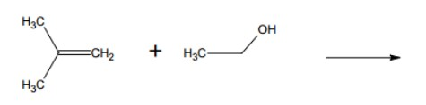
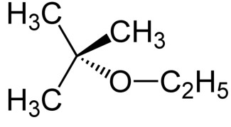
On peut augmenter cet indice d’octane (jusqu’à 120) en ajoutant du tétraéthylplomb (PbEt4). Ce plomb est rejeté dans l’atmosphère
avec les gaz d’échappement et en raison de sa toxicité constitue un grave facteur de pollution.
Actuellement:
ETBE
= Ethyl-tertiobutyl-éther additif remplace le pb
Ou MTBE
B2040-Chimie du vivant et environnement
Isobutène
Problème de pollution des nappes aquifères
ECAM 2015
13

Slide 14
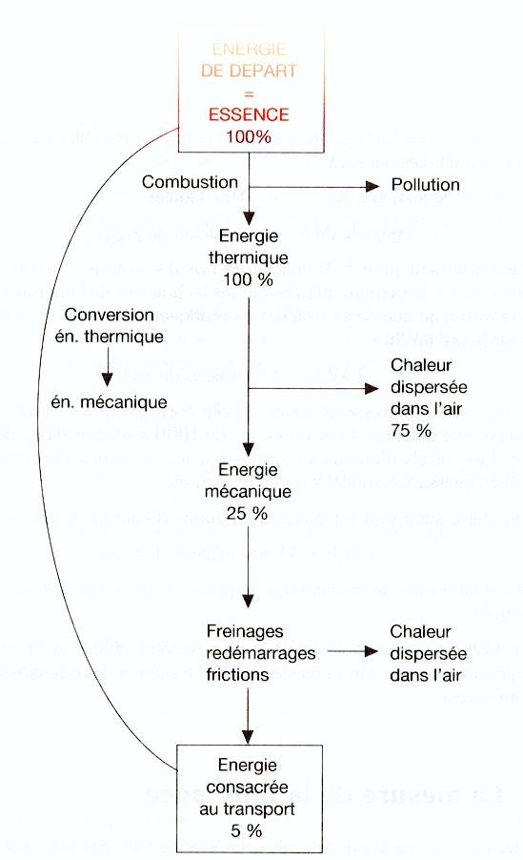
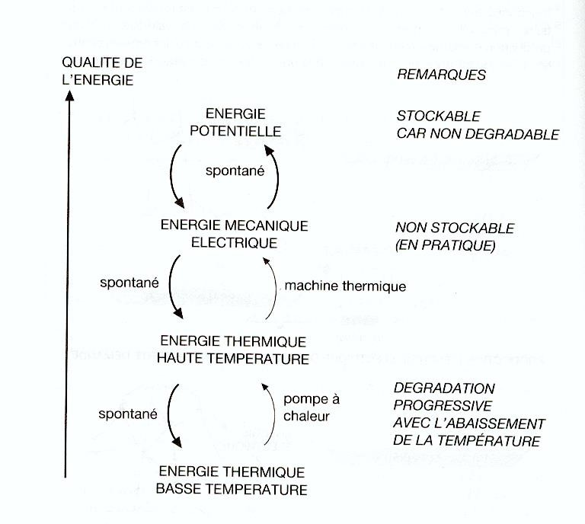
Source d’énergie problématique
Notre monde industrialisé est entièrement tributaire de l’énergie sous toutes ses formes ; elle est la base de notre productivité, de
notre accès aux biens de consommation.
Evolution du rendement énergétique global de la
Interconversions entre les différentes formes d’énergie
voiture automobile
ECAM 201
B2040-Chimie du vivant et environnement
Une machine consomme plus
d’énergie thermique qu’elle ne
fournit d’énergie mécanique.
Remettre de l’ordre dans le
mouvement n’est jamais gratuit !
le potentiel chimique de l’essence (si
chèrement acquise) sera pour une bonne part
transformer en chaleur dissipée dans l’air
ambiant, avec émission significative de
polluants.
5
14

Slide 15
Nos sources d’énergie
➢ besoin pour satisfaire nos besoins techniques, une énergie dense, de haute qualité (mécanique et thermique à haute température).
Combustible
Contenu (MJ/kg)
Remarques
Bois
14
B2040-Chimie du vivant et environnement
Charbons
20-30
Huiles-graisses
30-40
Pétrole brut
43
Essence
44
1kg ≈ 1,3 L
Méthane
55
1kg ≈ 1400 L
Hydrogène
124
1kg ≈ 11200 L
méthanol
21
Ethanol
28
Fission de U²³⁵
58 10⁴
Fusion D-T
97 10⁶
Flux d’énergie solaire (moyenne générale en Belgique et nord de la France)
115 W/m²
c-à-d, 0,414 MJ par m² et par heure, ou bien
1000kWh/m²
an
ECAM 2015
15

Slide 16
➢ l’hydrogène et l’éthanol ne sont pas des sources d’énergie.
➢Les combustibles fluides sont plus faciles à manipuler que les combustibles solides.
➢Les combustibles liquides sont préférables aux combustibles gazeux.
B2040-Chimie du vivant et environnement
➢Enorme accumulation d’E_{P} présente dans l’uranium et dans les noyaux d’hydrogène lourd.
Mais les procédés mis en œuvre pour dégager cette énergie sont de haute technicité.
Les déchets radioactifs
résultant de la fission sont une autre cause légitime de
soucis.
Les machines fonctionnant grâce aux dérivés du pétrole s’imposent donc sans difficulté.
Cette énergie qui participe à l’élaboration de notre richesse, nous l’extrayons d’un coffre-fort qui se vide progressivement.
ECAM 2015
16

Slide 17
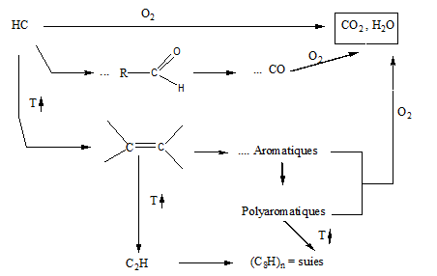
L’énergie, source de pollution
La pollution atmosphérique
combustibles fossiles = hydrocarbures de structure et de composition variables
Réaction bilan d’une combustion complète d’un hydrocarbure :
B2040-Chimie du vivant et environnement
CnHm + (n+m/4) O2 → n CO2 + m/2 H2O
Mais si combustion perturbée, apparition
d’intermédiaires
indésirables
Problématique surtout moteur diesel
Filtres performants
ECAM 2015
17

Slide 18
Inventaire
et
sources des principaux polluants
gazeux
IND : Industries
MOB : Circulation
CHA : Chauffage
NRJ : production d’énergie
Polluant
MOB
CHA
IND
NRJ
CO₂
X
X
X
X
B2040-Chimie du vivant et environnement
CO
X
X
C.O.V. (HC)
X
X
X
NO_{x}
X
X
(NO et NO₂)
SO₂
X (diesel)
X
X
CO :
C.O.V.
Le
« tueur silencieux ».Brûleurs, carburateurs, réchauds à gaz … mal réglés
(Composés Organiques Volatils), :
Evaporation de solvants (peintures)
Réservoirs et carburateurs des autos
Imbrûlés rejetés lors des combustions incomplètes
Provenant de la combustion du soufre contenu dans des combustibles fossiles (gaz agressif):
Gas-oil, fuel, charbon, lignite.
Emis par certaines industries : chimie, métallurgie …
Le NO, produit lors de combustions, est rapidement transformé en NO₂.
On distingue :
I
SO2 :
NOX :
Les NOx thermiques produits par la réaction entre les constituants de l’air
Les NOx de conversion, provenant de la combustion de l’azote combiné présent dans les combustibles.
18
ECAM 2015

Slide 19
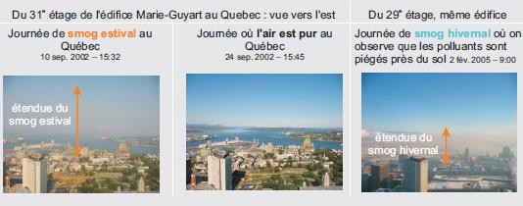
Quelques effets de la pollution de l’air
Les polluants particulaires
L’atmosphère contient des particules solides ou liquides en suspension dans l’air, formant l’aérosol atmosphérique. Celui- ci prend diverses formes :
Origine : particules issues des activités humaines :
Transport (moteur diesel)
Chauffage mazout
Chantiers de construction ou de démolition
Industries
B2040-Chimie du vivant et environnement
Les brouillards se forment lorsque l’humidité relative est suffisante, par condensation de gouttelettes d’eau sur des
particules. (surtout issu de fumées du charbon)
ECAM 2015 19
« smoke » + « fog » → « smog »
Brouillard toxique, suffocant,
cancérigène

Slide 20
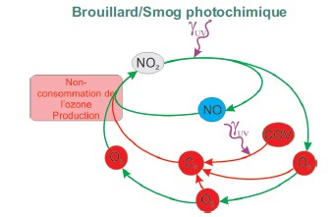
De plus, le smog photochimique a lieu lorsque certains polluants surtout d’origine des pots d’échappement, les
imbrulés
et les oxydes d’azote sont soumis à l’action de la lumière
solaire.
2 NO
+
O2 → 2 NO2
B2040-Chimie du vivant et environnement
ensoleillement
NO2
→
NO
+
O
O
+
O2
→
O3
Les COV participent aussi au smog photochimique empêchant tout l’ozone d’être consommé.
NO + O₃ → NO₂ + O₂
ECAM 2015
20

Slide 21
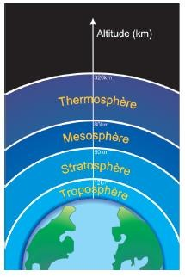
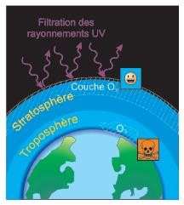
-Problèmes
liés à l’ozone:
•« smog » ou pics d’ozone troposphérique
•Appauvrissement
de
la
couche
d’ozone
stratosphérique
B2040-Chimie du vivant et environnement
« bon
ozone »: ozone
stratosphérique
^{O}2
hν
→
O
+
O
O
+
O2 →
^{O}3
Appauvrissement de la
couche d’ozone
stratosphérique par les CFC
ECAM 2015
21

Slide 22
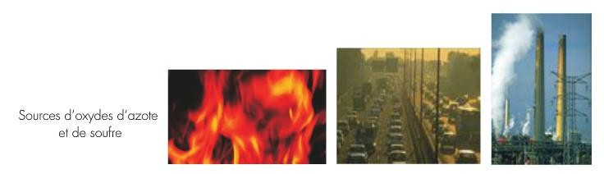
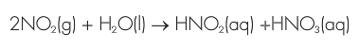
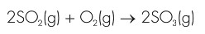
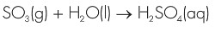
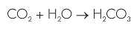
Les pluies acides
Mécanisme de formation
B2040-Chimie du vivant et environnement
Dans l’air, transformation des NOx en HNO3 et du SO2 en SO3 et H2SO4.
L’association
du
SO2
et
des
NOx
est
particulièrement
désastreuse.
ECAM 2015
22

Slide 23
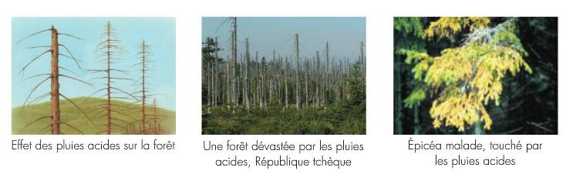
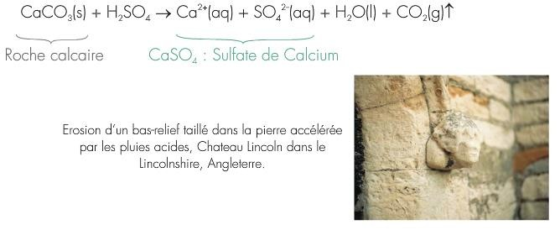
Effets néfastes
Maladies respiratoires
Corrosion et érosion
Acidification des lacs, disparition
Destruction des forêts
espèces aquatiques
animales
et végétales
B2040-Chimie du vivant et environnement
ECAM 2015
23

Slide 24
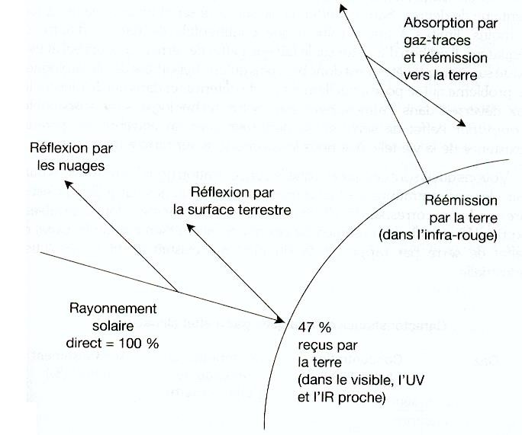
L’effet de serre
L’effet de serre est un phénomène physique naturel.
La température de l’atmosphère terrestre est réglée par un ensemble d’interactions thermiques, mécaniques
chimiques dont nous ne décryptons pas encore la complexité.
et
Mais à la base : SOLEIL
B2040-Chimie du vivant et environnement
La chaleur repartirait vers le cosmos si une partie de ce rayonnement n’était
pas piégée par certaines molécules présentes dans l’atmosphère : vapeur
d’eau, CO , fréons,CH
…
ECAM 2015
24
2
4,

Slide 25
Les principaux
gaz responsables de l’effet de serre
Gaz
Origine
Contribution relative (%)
Flux émis (≠)
(W m⁻²)
CO₂
CH₄
N₂O
Halo-carbonés et
Organochlorés
Combustion Marais, ruminant Engrais azotés Aérosols, mousses PU
60
20
6
14
1,46
0,15
B2040-Chimie du vivant et environnement
0,48
0,34
Le bilan CO2
Le bilan planétaire du CO2 est complexe ; il fait intervenir
La photosynthèse ;
La respiration et la décomposition des débris organiques
La combustion des combustibles fossiles ;
La destruction des forêts (Brésil, Indonésie, …)
;
A l’exception des fréons, tous ces gaz sont naturellement présents dans l’air et ont toujours contribués à l’effet de
serre « naturel ». Ce qui inquiète, c’est que ces gaz sont actuellement en augmentation dans l’air.
Les pays industrialisés sont évidemment les grands responsables de cette perturbation planétaire.
ECAM 2015
25

Slide 26
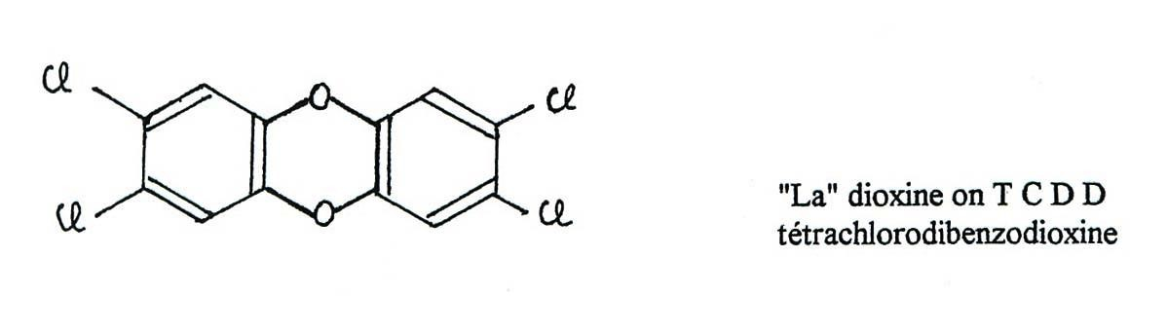
Autres polluants
Les dioxines et les dibenzofuranes (DBF)
B2040-Chimie du vivant et environnement
- Ces dioxines apparaissent dès que des substances organiques sont mises en présence de Chlore à des
températures de l’ordre de 300 à 500°C.
MAIS sont détruites si elles séjournent pendant 1 à 2 secondes à des températures supérieures à 850°C
Les incinérateurs d’immondices, dont les installations de traitement des fumées sont rudimentaires et/ou
inefficaces, (ce qui n’est pas toujours le cas), contribuent à la pollution atmosphérique.
Les CFC (cholorofluorocarbures),
responsables de la réduction de la couche d’ozone dans la stratosphère et redoutables G.E.S. en déclin continu
depuis la mise en application de l’efficace protocole de Montréal (1987).
ECAM 2015
26

Slide 27
N2O (protoxyde d’azote) : rizières (G.E.S.), provient de la dégradation des engrais azotés.
CH4 : G.E.S., émanation des sols, des marais, des rizières, des herbivores, sa concentration augmente dans l’air, sans
doute causé par l’extension des rizières et de l’élevage bovin.
B2040-Chimie du vivant et environnement
HCl : produit lors de la combustion de composés organiques
chlorés
NH3 : élevage (lisier) et engrais ammoniacaux
Métaux
lourds (Pb, Cd, Hg, …) traqués à présent.
ECAM 2015
27

Slide 28
Quelques solutions pour la mobilité
Pistes :
➢diminution de la consommation
➢composition du carburant (l’amont, règlementation %S)
➢traitement du gaz d’échappement (l’aval, filtres et pot catalytiques)
B2040-Chimie du vivant et environnement
Le pot catalytique
Catalyseur à 3 fonctions : action contre le CO, HC (ou C.O.V.) et NOx
Réactions catalysées :
* accélérer l’oxydation de CO et des hydrocarbures
2 CO + O2 →
2 CO2
CnHm + (n+m/4) O2 → n CO2 + m/2 H2O
* rendre possible la réduction des oxydes d’azote en N2
2 NO + 2 CO → N2 + 2 CO2
2 NO2 + 4 CO → N2 + 4 CO2
ECAM 2015
28

Slide 29
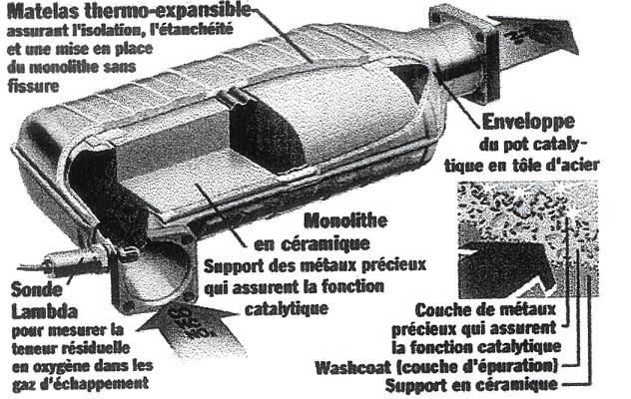
B2040-Chimie du vivant et environnement
Substance catalytique active :
Pt (platine) qui favorise les réactions d’oxydation
Rh (rhodium) accélérant la réduction des oxydes d’azote
+ oxydes de métaux plus communs incorporés à une couche intermédiaire d’alumine Al2O3.
Celle-ci se caractérise par une très grande surface spécifique (10-25m²g⁻¹), multipliant par un facteur important la
surface active, au contact de laquelle les réactions se produisent.
Support du matériau de catalyse :
Le système le plus répandu est le bloc monolithique en céramique, silicate de Mg et d’Al résistant à de hautes
températures, le plus souvent constitué de cordiérite
2MgO. 2Al O . 5SiO
ECAM 2015
29
2 3
2

Slide 30
Approche globale de la mobilité
Les villes
Les centres urbains piétonniers
aux entrées des grandes villes : London, Stockholm …
Le retour de la bicyclette
Péages
routiers
B2040-Chimie du vivant et environnement
Les voitures
Le covoiturage
Les voitures hybrides
Les transports en commun
Le métro (gigantesque à Moscou) …
Tram …
L’inter modalité
Association de plusieurs modes de transport : vision intégrée du trafic, logistique
Bateau
+
camion
(conteneurs) : les grands ports (Antwerpen, Rotterdam, Hamburg)
Ferroutage….
ECAM 2015
30

Slide 31

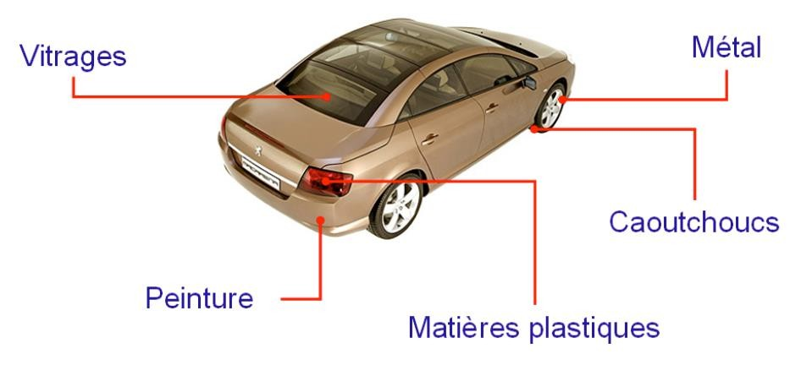
Les
matériaux
dans
l’automobile
Carburant
B2040-Chimie du vivant et environnement
ECAM 2015
31

Slide 32
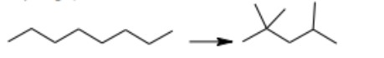
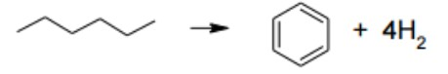
2.2 Craquage thermique des alcanes - Reformage
Les alcanes, à partir de 700°C, éventuellement en présence de catalyseurs subissent diverses transformations consécutives à des
ruptures de liaisons.
On peut observer :
des coupures de chaînes par rupture de liaisons C-C
(formation d’alcanes et d’alcènes)
B2040-Chimie du vivant et environnement
Craquage
-des deshydrogénations par rupture de liaisons C-H
^{(formation d’alcènes + H}2⁾
CH3-(CH2)4-CH3
T↑
CH3-CH2 -CH3 + CH3-CH=CH2
Catalyseur
900°C
CH3-CH3
Catalyseur
CH2=CH2 + H2
PE
Remarque : alternative aux produits pétroliers (déshydratation de l’éthanol produit par fermentation) :
CH3-CH2-OH →
CH2=CH2 + H2O
-des isomérisations par ramifications ou cyclisations
(butane vers isobutane et hexane vers benzène)
Reformage
T↑, P↑
Catalyseur
ECAM 2015
32

Slide 33
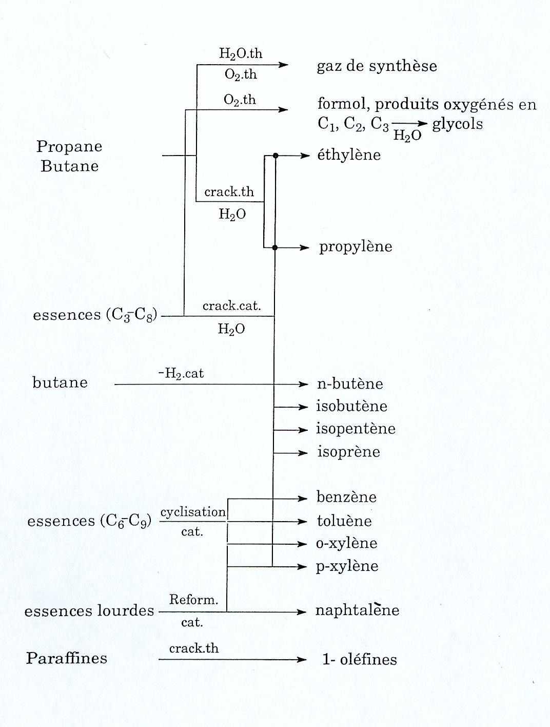
B2040-Chimie du vivant et environnement
Produit de 1ère génération
ECAM 2015
33

Slide 34
ALCANES CO₂ + H₂O
[H₂]
ALCENES
B2040-Chimie du vivant et environnement
ECAM 2015
34

Slide 35
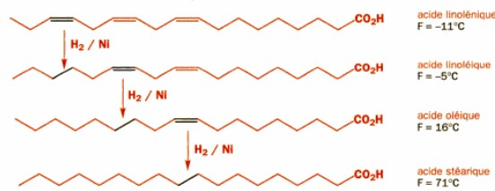
Réduction catalytique : addition d’hydrogène : PREPARATION DES ALCANES
- addition d’hydrogène sur une double liaison pour former l’alcane correspondant.
- vitesse raisonnable qu’en présence d’un catalyseur métallique, souvent du Ni.
- réaction se produit à la surface du catalyseur métallique et réaction
stéréospécifique
en
SYN.
B2040-Chimie du vivant et environnement
C
C
catalyseur
H
H
Application
:
fabrication
de
la
margarine
ECAM 2015
35

Slide 36
réactions d’hydrogénation catalytique ⬄ analyse structurale
Exemple :
B2040-Chimie du vivant et environnement
C5H8
2 NS
6.8 grammes de cette molécule absorbe 2240 ml d’ H2 ^{(P atm}
M_{r}= 68 grammes/mole → 6.8 grammes = 0.1 mole de C₅H₈
2240 ml H2 → 0.1 mole de H2
et T = 300K)
Sur
les
deux
NS,
une
seule
est
hydrogénable
:
une
double
liaison
et
un
cycle
:
CH₂
ECAM 2015
36

Slide 37
Chimie organique
4 grands types de réactions chimiques
1° Réactions de substitution
CH₄ + Cl₂ → CH₃Cl + HCl
Un atome ou un groupe d’atomes en remplace un autre dans la molécule initiale.
B2040-Chimie du vivant et environnement
2° Réactions d’addition
H₂C=CH₂ + HCl → H₃C-CH₂Cl
Une molécule se scinde en 2 fragments, qui se fixent sur une autre molécule
3° Réaction d’élimination
H₃C-CH₂OH → H₂C=CH₂ + H₂O
Une molécule perd certains de ces atomes
et il en résulte la création d’une liaison supplémentaire en son sein.
4° Réaction de transposition ou de réarrangement
H2C=CH-OH
H3C-CH=O
Certains atomes, ou groupes d’atomes, changent de place dans la molécule.
ECAM 2015
37

Slide 38
Aspects électroniques
Toute réaction chimique nécessite au moins la rupture d’une liaison. Comment ?
liaison = paire électronique
B2040-Chimie du vivant et environnement
rupture homolytique
A B A B
rupture hétérolytique
A B A B
- partage symétrique des deux électrons
- formation de deux radicaux libres
- souvent si liaisons peu polarisées
- thermolyse ou photolyse
- phase gazeuse
- partage asymétrique des deux électrons
- formation d’un cation (+) et d’un anion (-)
- charge (-) sur atome le plus électronégatif
- souvent si liaisons fortement polarisées
- solution en solvant polaire
formation de liaisons
formation de liaisons
- recombinaison radicalaire
A• + B• → A-B
- radical libre + liaison π ou σ
A• + X-Y → A-X + Y• substitution
A• + X=Y → AX-Y• addition
- Plus diversifiées
ECAM 2015
38

Slide 39
2.3
Substitution
(halogénation) radicalaire (photochimique)
R-H + X2 → R-X
+ H-X
Bilan général
réaction de substitution = halogénation des alcanes
X
=
Cl,
Br,
I
B2040-Chimie du vivant et environnement
réaction thermique
C H C H réaction photochimique
400 kJ/mol
apport d'énergie (Δ ou hυ)
CH4
+
Cl2
300°C
CH3Cl
+
HCl
chlorométhane ou chlorure de méthyle
CH3Cl
+
Cl2
300°C
CH2Cl2
+
HCl
dichlorométhane ou chlorure de méthylène
CH2Cl2
+
Cl2
300°C
CHCl3
+
HCl
trichlorométhane ou chloroforme
CHCl3
+
Cl2
300°C
CCl4
+
HCl
tétrachlorométhane ou tétrachlorure de carbone
mélange
ECAM 2015
39

Slide 40
Mécanisme réactionnel :
L’halogénation radicalaire photochimique des alcanes est une réaction qui s’effectue en plusieurs
étapes, comme c’est souvent le cas pour les réactions radicalaires. On parle de réaction en chaîne.
1° Initiation : production des radicaux libres
0 RL → 2 RL
Cl Cl
hυ
Cl
ΔH = 242 kJ/mol
B2040-Chimie du vivant et environnement
2
étape endothermique.
2° Propagation
1 RL → 1 RL
CH3 H
+
Cl
CH3
+
HCl
ΔH = 8 kJ/mol
CH3
+
Cl2
CH3Cl
+
Cl
ΔH = -113 kJ/mol
Processus « autoentretenu »
globalement exothermique (8-113 = -105 kJ/mol).
En principe, une seule molécule de chlore dissociée dans l’étape d’initiation pour mener à la chloration
de la totalité du méthane. 10000 fois seulement.
3° Terminaison
2 RL → 0 RL
CH3
+
Cl
CH3Cl
CH3
+
CH3
CH3CH3
ΔH <<<< 0 kJ/mol
Cl
+
Cl
Cl2
ECAM 2015
40

Slide 41
CH3Cl + Cl
.
HCl +
CH2Cl
.
CH2Cl
.
+
Cl2
CH2Cl2
.
+ Cl …
Obtention
d’halogénoalcanes utiles
comme intermédiaires réactifs
B2040-Chimie du vivant et environnement
CH3
CH2
CH
(400 kJ/mol)
(393 kJ/mol)
(372 kJ/mol).
REACTIVITE
DES
RADICAUX
CH2 < CH < ^{C}
radical primaire secondaire tertiaire
Ceci signifie donc qu’un hydrogène sur un carbone tertiaire sera plus facilement – rapidement remplacé
par un atome de chlore qu’un hydrogène sur un carbone secondaire et sur un carbone primaire.
ECAM 2015
41

Slide 42
Appauvrissement de la couche d’ozone
CFC chlorofluorocarbures
1° Initiation : production
des radicaux
libres
B2040-Chimie du vivant et environnement
UV
→
.
.
^{CCl}3^{F}
CCl2F ⁺
Cl
2° Propagation
.
.
Cl
.
^{+ O}3
→ ClO
.
+
O2
O₂
ClO
+
O
→
Cl
+
Alternatives pour réfrigération, aérosols, mousses isolantes :
HFC (hydrofluorocarbure) pas de chlore
HCFC (hydrogénochlorofluorocarbure), plus faible potentiel d’appauvrissement de la couche d’ozone, l’H les rende plus réactif donc durée
de vie plus courte.
Reste des gaz à grande capacité à emmagasiner de la chaleur et intensifie l’effet de serre lors de leur émission dans l’atmosphère.
ECAM 2015
42

Slide 43
ALCANES CO₂ + H₂O
[H₂]
Halogénoalcanes
R-X
ALCENES
B2040-Chimie du vivant et environnement
ECAM 2015
43

Slide 44
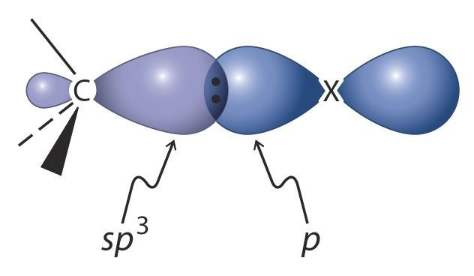
Chapitre 2: les dérivés halogénés
Les dérivés halogénés ou halogénures résultent du remplacement d’un ou plusieurs atomes d’hydrogène
hydrocarbure par un halogène (F, Cl, Br ou I). Ils contiennent donc tous au moins une liaison carbone-halogène.
d’un
δ⁺
δ⁻
X
B2040-Chimie du vivant et environnement
C
X = F, Cl, Br, I
- très grande diversité de dérivés halogénés :
- saturés ou insaturés,
- benzéniques
- mono- ou polyhalogénés.
1. Propriétés physiques
-la liaison C-Hal est polarisée ⬄ majorité des
molécule CCl4 non polaire).
dérivés halogénés possèdent un moment dipolaire non nul. (voir
géométrie
de la
- les dérivés halogénés ont des températures d’ébullition plus élevées que les hydrocarbures correspondants ⬄ interactions dipôle -
dipôle : forces de Keesom
- généralement liquides incolores, d’odeur marquée.
- bons solvants (CH₃Cl, CH₂Cl₂, CHCl₃, CCl₄) pour de nombreux composés organiques et ils sont insolubles dans l’eau mais solubles dans
les alcools et les éthers.
ECAM 2015⁴⁴
44

Slide 45
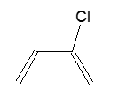
2. Utilisations des halogènes et dérivés
- ils sont souvent utilisés comme solvants (trichloroéthylène, chlorure de méthylène…), fluide d’extincteur (CF3Br), fluide frigorifique et
propulseur des bombes aérosols (CFC, chlorofluorocarbone, CF₂Cl₂, le fréon).
comme fluide d’isolement dans les transformateurs ;
Les
dérives polychlorés
du
biphényle (PCB) ont
été
utilisés
-
insecticides et pesticides : DDT par exemple ;
Cl
CH
Cl
B2040-Chimie du vivant et environnement
CCl3
Cly
PCB
Clx
DDT
dichorodiphényltrichloroéthane
-
certains polymères :
CHCl=CH2
CF2=CF2
PVC ,
téflon,
néoprène
-
-
-
-
-
-
CH₃Cl
CH₃Br
CH₂Cl₂
CHCl3
CHI3
CCl4
agent réfrigérant
insecticide (vêtement)
solvant - décapant
solvant, nettoyage à sec, anesthésique
iodoforme – antiseptique
solvant (cancer)
- Colle de contact
- vêtements
-
-
-
CHCl=CHCl
CHCl=CCl2
CCl2=CCl2
dissolvant graisses vernis
dissolvant graisse + nettoyage à sec
nettoyage à sec
ECAM 2015⁴⁵
45

Slide 46
3. Propriétés chimiques
liaison C-Hal est polarisée et le carbone se trouve donc porteur d’une charge partielle positive.
-Espèce riche en électrons = le nucléophile (Nu)
⬄
doublet électronique
- liaisons C-H sur les carbones en α sont soumises à l’effet inductif-attractif de l’halogène. Par conséquent, sous l’action d’une base, ces
liaisons peuvent se rompre en libérant un proton.
B2040-Chimie du vivant et environnement
^{attaque par les bases} attaque par les nucléophiles
H
δ+
Hal
δ-
(élimination)
(substitution)
C
C
- la grande diversité des réactions envisageables sur
intérêt comme intermédiaires de synthèse ;
des dérivés halogénés (I, Br et Cl) leur confère un grand
Par ailleurs, les ions halogènes sont de bons nucléofuges.
ECAM 2015⁴⁶
46

Slide 47
a)
Substitution
nucléophile
aliphatique
(SNuAli)
Alk
Hal
+
Nu⁻
SNAli
Alk
Nu
+
Hal⁻
Alk
Hal
+
NuH
SNAli
Alk
Nu
+
HHal
B2040-Chimie du vivant et environnement
1° Synthèse d’alcool
Alk
Hal
+
OH⁻
SNAli
Alk
OH
+
Hal⁻
NaOH KOH
2° Synthèse d’éther
Alk
Hal
+
OR⁻
SNAli
Alk
OR
+
Hal⁻
3° Synthèse d’amine
Cette réaction connue
sous le nom
Synthèse de Hoffmann
de
amines
permet
de
préparer des amines primaires, secondaires et tertiaires :
R1
N
R₂
SNAli
R1
N
R₂
NH3 → amine primaire
Alk
Hal
+
H
Alk
+
HHal
NH2R →
NHR₂ →
amine secondaire
4° Formation de liaisons C-C
amine tertiaire
Alk
Hal
+
⁻C
N
SNAli
Alk
CN
+
Hal⁻
formation de nitrile
NaCN / KCN
ECAM 2015⁴⁷
47

Slide 48
ALCANES CO₂ + H₂O
Amines
Nitriles
_{R-X} ETHERS
ALCENES _{ALCOOLS}
B2040-Chimie du vivant et environnement
Halogénoalcanes
ECAM 2015⁴⁸
48

Slide 49
b) Réactions d’élimination (E)
Cette réaction se base sur le caractère légèrement acide des hydrogènes sur les carbones en α du carbone portant l’halogène. Ce
sont des éliminations vicinales (1,2) de HHal. Ces réactions menant à la création d’une double liaison sont donc initiées par une base :
H
B⁻
Hal⁻
Cette réaction est la réaction inverse de la réaction
d’addition électrophile étudiée dans le cas des alcènes.
C C
+
+
BH
+
B2040-Chimie du vivant et environnement
Hal
B⁻
H
Régiosélectivité :
1
2
H2C
CH
CH
CH3
but-1-ène
H
H
1
H2C
CH
CH
CH3
H
Hal
2
Règle de Zaïtsev
H2C
CH
CH
CH3
but-2-ène
ECAM 2015⁴⁹
49

Slide 50
ALCANES CO₂ + H₂O
Amines
Nitriles
_{R-X} ETHERS
ALCENES _{ALCOOLS}
B2040-Chimie du vivant et environnement
Halogénoalcanes
ECAM 2015⁵⁰
50

Slide 51
Chapitre 3: les alcènes
1. Réaction d’addition électrophile
Espèce déficitaire en électrons = l’électrophile (E) ⬄
orbitale vide
Les réactions d’addition sur les doubles liaisons sont probablement les réactions les plus importantes des alcènes.
B2040-Chimie du vivant et environnement
La liaison π est plus fragile (250 kJ/mol) que la liaison σ (350 kJ/mol) et par conséquent est beaucoup plus réactive.
Le schéma général d’une réaction d’addition sur une double liaison est :
C C
+
1°
C
C
+
Hal
Hal
Hal C C Hal
W Z
W C C
Z
Hal
Hal
Cl2 - Br2
double liaison
simple liaison
=
2°
C
C
+
H
Hal
H C C Hal
On peut additionner
diverses molécules
sur un alcène
:
H
Hal
=
HCl - HBr
3°
C
C
+
H
OH
H C C OH
H
OH
4°
C
C
+
HO
Hal
Hal C C OH
HO Cl et
HO
Br
ECAM 2015
51

Slide 52
ALCANES CO₂ + H₂O
Amines
Nitriles
_{R-X} ETHERS
ALCENES _{ALCOOLS}
B2040-Chimie du vivant et environnement
Halogénoalcanes
ECAM 2015⁵²
52

Slide 53
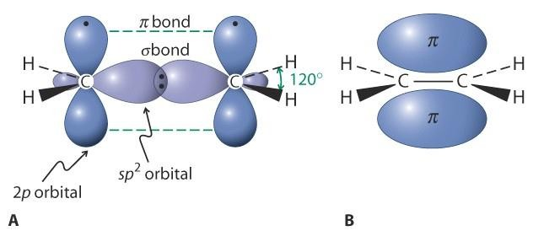
MECANISME REACTIONNEL
Hal
Hal
Hal⁺
_{H}+
+
+
Hal⁻
Hal⁻
HO⁻
HO⁻
La réaction est ionique (en solvant polaire) et
requiert la scission hétérolytique du réactif :
H
Hal
+
H
OH
H
+
HO
Hal
Hal⁺
+
O : 3.5
Cl : 3.0
B2040-Chimie du vivant et environnement
- double liaison est riche en électrons (densité électronique importante).
Br
: 2.8
- conséquence : réaction d’addition sera toujours initiée par l’attaque d’un réactif électrophile.
- cette étape initiale est également l’étape déterminante de vitesse puisqu’elle correspond à la scission de la double liaison.
- Par définition, cette réaction d’addition dans laquelle l’étape déterminante correspond à l’attaque d’un réactif électrophile
est une réaction d’add iti o n électrophile.
ECAM 2015
53

Slide 54
Addition électrophile sur double liaison : mécanisme et implications
-
deux étapes :
- attaque de la double liaison par un électrophile : carbocation intermédiaire ;
B2040-Chimie du vivant et environnement
- ce carbocation sera alors neutralisé par capture du nucléophile Z⁻ .
- simple liaison.
C
C
+
W
Z
W C
C
Z
carbocation intermédiaire
W
Z
_{W}+
+
_{Z}-
C
C
+
_{W}+
W
C
+
C
+
_{Z}-
W C C Z
A
B
A
B
A = é
A = étape déterminante
ECAM 2015
54

Slide 55
- Régiosélectivité :
- sur quel atome de carbone ?
- si alcène symétrique, pas de problème .
B2040-Chimie du vivant et environnement
- si alcène asymétrique : régiosélectivité (spécificité).
CH3
2
CH
1
CH₂
H
+
-
+
Br
1
2
carbocation secondaire
6 H hyperconjugués
+
CH3 CH CH2
H
+
CH3 CH CH2
H
carbocation primaire
2 H hyperconjugués
Br⁻
Br
CH₃ CH CH₂
H
Br⁻
Br
CH₃ CH CH₂
H
D’une manière générale :
-expliquer la régiosélectivité sur base de
intermédiaires :
la structure
et de la stabilité des carbocations
- plus la différence de stabilité entre les deux carbocations est grande, au plus prépondérance de
l’un par rapport à l’autre => réactions régiospécifiques (un seul des deux produits).
ECAM 2015
55

Slide 56
- substituants non alkyles apparaissent sur la double liaison. : addition d’acide chlorhydrique sur le
crotonaldéhyde :
CH2
CH
CH
O
+
HCl
??
capteur
B2040-Chimie du vivant et environnement
1
CH2
2
CH
CH
O
+
H
+
1
CH3
+
CH
CH O
pas favorable
+
2
CH2
CH2
CH O
Cl⁻
ClCH2
CH2 CH O
- directement ce résultat en considérant les
formes mésomères du crotonaldéhyde :
dans la forme zwitterionique la charge positive est sur le carbone 1 :
CH2
CH
CH
O
+
CH₂
_
CH CH O
Cl⁻
H⁺
ECAM 2015
56

Slide 57
- Stéréo sp écificité en anti : add iti o n d’halo gènes
- la double liaison est un plan :
E⁺
et Nu⁻ de part et d’autre : attaque en ANTI
C
C
B2040-Chimie du vivant et environnement
Exemple : bromation spécifiquement en ANTI = réaction stéréospécifique en ANTI
La bromation des doubles liaisons incluses dans un cycle s’effectue également en anti. On obtient donc deux énantiomères en quantité égale, soit le mélange racémique.
Br₂
Br Br
Br
Br
ECAM 2015
57

Slide 58
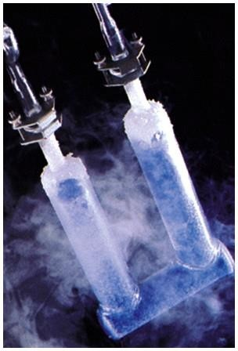
2.Réactions d’oxydation
1° Oxydations douces
Certains réactifs permettent d’obtenir des diols via l’oxydation préalable d’une double liaison. Ces oxydations
s’effectuent sans rupture de chaîne.
KMnO4
B2040-Chimie du vivant et environnement
0°c,
H₂O,PH=7
+MnO2
2° Ozonolyse
OH OH
L’ozone (O3) est un oxydant puissant. La réaction entre un alcène et l’ozone mène via une réaction complexe à deux
cétones via la rupture de la double liaison :
+
O3
O
+
O
Ozone : produit par un arc électrique (3 à 4 % dans un flux d’oxygène). Le flux traverse la solution contenant l’alcène,
à très basse température (-78°C).
ECAM 2015
58

Slide 59
Exemple :
La réaction d’ozonolyse de la molécule C5H8 mène à la cyclobutanone et au formaldéhyde. Quelle est la structure de cette molécule ?
Cette molécule absorbe par hydrogénation catalytique deux équivalents d’hydrogène.
C5H8
2 NS hydrogénables
B2040-Chimie du vivant et environnement
O
O3
CH₂
+
O
Les 2 NS hydrogénables sont donc la double liaison et le cycle cyclobutane.
ECAM 2015
59

Slide 60
L’oxydation
d’un aldéhyde
mène à un acide carboxylique
O
oxydant
O
C
C
B2040-Chimie du vivant et environnement
R
H
R
OH
''
_{R}'
R
aldéhyde
C
oxydant
acide
C
K2Cr2O4
en milieu sulfurique
+
R
H
O
C
_{R}'
_{R}''
Cétone
ECAM 2015
60

Slide 61
ALCANES CO₂ + H₂O
Amines
Nitriles
_{R-X} ETHERS
ALCENES _{ALCOOLS}
CARBOXYLIQUES
ALDEHYDES
CETONES
B2040-Chimie du vivant et environnement
Halogénoalcanes
ACIDES
ECAM 2015⁶¹
61

Slide 62
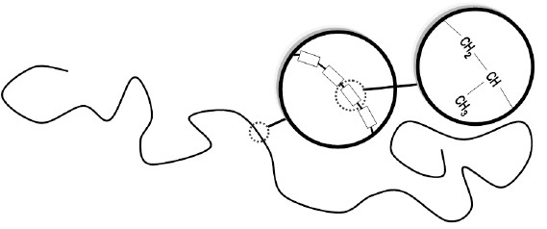
3. Réactions de polymérisation
polymérisation est une réaction au cours de laquelle des molécules (les monomères)
aux autres pour donner une substance (le polymère) de grand poids moléculaire.
d’un
composé
se
soudent
les
unes
monomère → dimère → trimère → …. oligomère … → polymère
B2040-Chimie du vivant et environnement
Les alcènes peuvent se polymériser
la vie quotidienne.
en
donnant
des
chaînes
saturées
linéaires
qui
sont
des
composés
courants
de
Éthylène CH2=CH2
Propylène CH3-CH=CH2
Chlorure de vinyle CHCl=CH2
Styrène Ph-CH=CH2
Tétrafluoroéthylène CF2=CF2
ECAM 2015
62

Slide 63


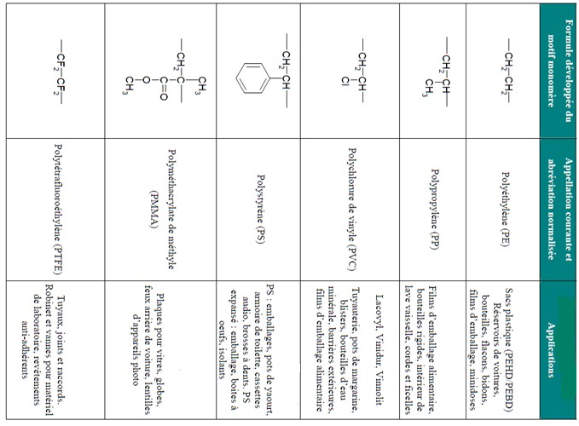
B2040-Chimie du vivant et environnement
ECAM 2015
63

Slide 64
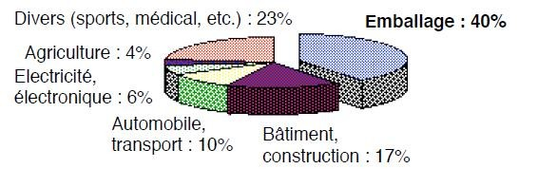
Importance des domaines d’application
des matières plastiques
B2040-Chimie du vivant et environnement
En Europe : consommation pour l’emballage ~ 42 %
~ 80 Kg polymère/hab/an.
Quelques noms:
Petrofina, solvay, UCB, Rectifel, Agfa Gevaert
Mobil, BASF, Bayer, Dow Corning, Shell,…
Pourquoi certaines matières plastiques remplacent-elles de plus en plus les autres matériaux dans la vie courante ?
-
-
Qualités spécifiques (propriétés physiques et mécaniques)
Souplesse d’adaptation aux besoins
64
ECAM 2015⁶⁴
64

Slide 65
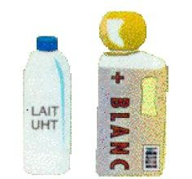

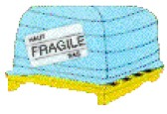

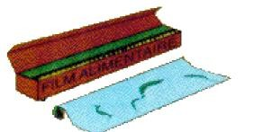
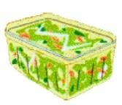
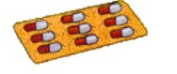

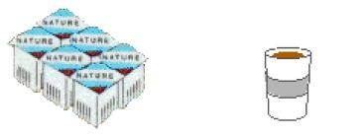
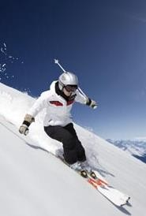









PE
-
-
-
-
-
-
-
-
-
-
-
-
Léger,
stable,
résistant,
imperméable à l’eau, aux gaz,
transparent,
mise en œuvre,
rigidité,
tenue aux chocs et leur résistance
souples et isolantes,
résistance à la corrosion,
PVC
B2040-Chimie du vivant et environnement
PS
PP
PA
au
froid,
PSE
PUR
isolant électrique, isolant
résistant à la chaleur,…
thermique,
PTFE
PET
65 65
ECAM 2015
65

Slide 66



2
grandes
familles
de
polymères
Les thermoplastiques
Les thermodurcissables
B2040-Chimie du vivant et environnement
Amorphe
Semi-cristallin
Réseau
macromolécules
généralement linéaire ou peu branchée,
la
macromolécules avec réseau tridimensionnel réticulé (réseau
tridimensionnel irréversible; liaisons covalentes entre les chaînes)
cohésion entre les chaînes est assurée par des liaisons
secondaires (vdw)
⇒
Les TP sont formables à chaud, mécanisme réversibles
Ils sont donc recyclables
⇒ Les TP sont formables au moment de la réticulation, mécanisme
irréversibles
Ils sont donc non recyclables
ex : PP;PS; PVC; PMMA.
Ex: époxydes, les polyuréthannes, polyesters insaturés, silicones,…
Les élastomères: Structure intermédiaire TD et TP. Réseau tridimensionnel avec faibles points de réticulation (vulcanisation)
ECAM 2015
66

Slide 67









Exemple dans le milieu du transport : les matières plastiques représentent plus de 12% de la masse d’un véhicule neuf !
Faible masse volumique des polymères ~ 900 à 1.400 kg/m³
B2040-Chimie du vivant et environnement
acier
= 7600 kg/m³
ECAM 2015
67

Slide 68
mécanismes de polymérisation : Polyaddition
:
a)
Radicalaire
Polymérisation
radicalaire de l’éthène
:
B2040-Chimie du vivant et environnement
Initiation :
.
.
RO
RO
OR
2RO
..
.
.
+
CH2
CH2
ROCH2
CH2
Propagation :
.
^{ROCH}2^{CH}2
.
.
.
+
CH2
CH2
ROCH2CH2CH2CH2
.
CH2
..
.
(n-1)
CH2
ROCH2CH2CH2CH2
RO
(CH2CH2)n
CH2CH2
Terminaison :
.
2
RO
(CH2CH2)n
CH2CH2
RO
(CH2CH2)2n+2
OR
ECAM 2015
68

Slide 69


Cependant, des ramifications se créent à la suite de l’arrachement d’un hydrogène ou l’autre, tout au long de la chaîne en croissance,
par un autre centre radicalaire suivi du développement d’une nouvelle chaîne au niveau de radical qui vient de prendre naissance.
.
R
CH2=CH2
CH2CHCH2CH2
^{CH2C}.^{HCH2CH2}
H
-RH
CH CHCH CH
CH2=CH2 en excès
CH2CHCH2CH2
B2040-Chimie du vivant et environnement
2
2 2
CH2
.CH₂
CH2
CH2
Application LDPE et HDPE.
HDPE : polymérisation catalytique (Ziegler –Natha) non ramifié, rigide.
LDPE : polymérisation radicalaire ramifié, plus souple, propriétés mécaniques plus faibles
Ramification de la molécule
PEHD PEBD
0,96 0,92
Conditions de
fabrication
T (°C) 90 200
Pression(bar) 10 2500
ECAM 2015 69
Utilisation -réservoirs -films agricoles
-flacons rigides -sachets
-caisses -gainages isolant électriques
-… -…

Slide 70

Stéréochimie des polymères
Cas d’un polymère substitué : addition tête queue est favorisée
Ex: PS ou PP
*
B2040-Chimie du vivant et environnement
Rappel : Il faut tenir compte de l’énergie requise pour briser la liaison C-H :
CH3
CH2
CH
(400 kJ/mol)
(393 kJ/mol)
(372 kJ/mol).
CH_{2 <} CH < ^{C}
radical primaire secondaire tertiaire
CH_{2 <} CH < ^{C}
radical primaire secondaire tertiaire
ECAM 2015
70

Slide 71
De plus, les atomes de carbone de la chaîne de certains polymères sont stéréogéniques.
EX: polypropylène, polystyrène
R
H
H
R
R
H
H
R
*
B2040-Chimie du vivant et environnement
Polymère syndiotactique
R
H
R
H
R
H
R
H
*
polymère isotactique
R
H
R
H
H
R
R
H
*
polymère atactique
Cette régularité confère au polymère des propriétés avantageuses,
aléatoires (atactiques).
Disposition régulière facilite l’empilement, densité élevée.
telles qu’une cristallinité plus élevée,
par rapport aux polymères
ECAM 2015
71

Slide 72






b) Polycondensation
- entre molécules multifonctionnelles
- élimination d’une molécule de petite taille
1° les polyesters
Polymères formés en reliant des monomères ayant des groupements acide carboxylique à des monomères ayant des
groupements alcool.
Ex : le polytéréphtalate d’éthylène (PET)
B2040-Chimie du vivant et environnement
+
^{+ H}2^{O}
Acide téréphtalique
éthylèneglycol
Réaction avec toute fonction acide
Réaction avec toute fonction alcool
Fonctions ester
ECAM 2015 72
Ramifications moins probables par rapport à l’addition radicalaire

Slide 73




2° Les polyamides ou nylons
Ex : nylon 6-6, PA 6-6
Formation d’un sel par transfert de proton :
+
^{+ H}2^{O}
B2040-Chimie du vivant et environnement
Acide adipique
1,6-diaminohexane
Réaction avec toute fonction acide
Réaction avec toute fonction amine
Fibre synthétique résistance grâce aux liaisons hydrogènes
ECAM 2015
73

Slide 74


Le Kevlar
B2040-Chimie du vivant et environnement
Les produits chimiques entrant dans la fabrication des plastiques traditionnels proviennent principalement des
combustibles fossiles, ce sont des plastiques pétrochimiques.
Mais ils ont un coût et un impact environnemental.
ECAM 2015
74

Slide 75
Définition et problématique de l’environnement
L’environnement représente, à un moment donné, l’ensemble des agents physiques, chimiques et biologiques, et des
facteurs sociaux susceptibles d’avoir un effet direct ou indirect, immédiat ou à terme, sur les êtres vivants et les
activités humaines.
Problème capital : la protection ou conservation de la nature, en particulier les espèces vivantes, l’atmosphère, les
eaux, les terres agricoles …
B2040-Chimie du vivant et environnement
Les menaces sur l’environnement souvent reliées entre elles
(via les cycles de la matière) :
continues : émission des gaz à effet de serre (G.E.S)
discontinues : accidents dans les industries chimiques (BHOPAL)
ou les centrales nucléaires (TCHERNOBYL), marées noires …
Quelques origines des menaces :
➢L’empoisonnement des chaines trophiques, direct ou indirect à différents niveaux. Exemples :
Effet direct : l’emploi d’hormones et d’antibiotiques dans la nourriture des animaux d’élevage.
Effet indirect : le déversement de mercure en mer (jadis au Japon).
➢Les résidus radioactifs : déversements en mer, vieilles centrales nucléaires.
➢La pollution des sols : le surdosage des engrais (nitrates) et l’utilisation de pesticides toxiques et rémanents.
➢Les résidus solides : le destin des déchets.
➢La pollution atmosphérique (le smog, les pluies acides, l’effet de serre …)
➢Les concentrations humaines et industrielles (en liaison avec les problèmes socio économiques) : mégapoles, cités-
…..
dortoirs, b
idonvilles
ECAM 2015
75

Slide 76
Les déchets solides
Catégories :
- Ménagers et assimilés (OM)
- Encombrants
- Industriels banals (DIB) : 20 catégories
- Industriels spéciaux (DIS) : 14 critères de dangerosité
- Inertes (DI)
- Ultimes →inertage
B2040-Chimie du vivant et environnement
Composition (« camembert ») des OM. Très variable selon les pays, voire
→ écarts considérables selon les sources.
les
régions.
% massique
−Matières organiques putrescibles
−Papier, carton
−Verre
−Plastiques
−Incombustibles
−Textiles
−Métaux
−Combustibles divers
−Complexes et spéciaux
29
25
13
11
7
6
4
3
2
« Productions
»
annuelles
par
habitant
dans
quelques Pays
USA
Norvège
Pays Bas
France
Italie
Portugal
OM en kg an⁻¹ hab⁻¹
740
540
500
360
250
170
Sources :ADEME : Agence de l’Environnement et de la Maîtrise de l’Energie (Etablissement Public français)
ECAM 2015
76

Slide 77

Traitements des OM (vue d’ensemble)
➢Mise en décharge ou enfouissement technique
➢Incinération avec valorisation énergétique
➢Conversion : Biométhanisation (matières organiques fermentescibles), thermolyse
B2040-Chimie du vivant et environnement
➢Tri-recyclage
➢Mise en décharge ou enfouissement technique
Décharges sans prétraitement (méthode archaïque et anti-technique)
Remplissage progressif d’anciennes carrières (« open dumps ») sans précautions particulières →vaste réacteur biochimique. Evolution du système :
Après 2 ans : fermentation méthanique stable avec production de biogaz :
55-60 % de CH4
45-40 % de CO2
! Dans le collimateur de la Commission européenne : pénalisations !
Exploitation d’anciennes décharges pour récupération des métaux?
Enfouissement technique
Etudes d’ingénierie particulières et exploitation contrôlée. Avec systèmes d’étanchéité
3 grandes classes de décharges :
Classe 1
Classe 2
Classe 3
DIS ou dangereux
OM
Inertes (déchets de construction)
Les effluents liquides ou lixiviats sont traités.
A éviter dans les pays à forte densité de population !
ECAM 2015
77

Slide 78

➢Incinération avec valorisation énergétique et sévère traitement des fumées
❖ Stockage des déchets dans une fosse
❖ Oxydation complète des déchets avec de l’air préchauffé, injecté dans un four, production des scories solides ou mâchefers
et de fumées chargées de poussières.
B2040-Chimie du vivant et environnement
« Règle des 3t »
température minimale 850°C
temps de séjour d’au moins 2 secondes
niveau de turbulence suffisant pour assurer la meilleure combustion possible
Production d’électricité par turbo-alternateur (« waste to energy »)
Récupération des métaux ferreux (électro-aimant)
Dépoussiérage électrostatique
Traitement des fumées par de la chaux et du charbon actif : traque des dioxines, métaux lourds,
➢Conversion : Biométhanisation (matières organiques fermentescibles), thermolyse
Voir partie 1: eau-conductivité-épuration
ECAM 2015
78

Slide 79







➢Tri-recyclage
Les principaux avantages des matières plastiques deviennent des inconvénients lorsqu’ils sont considérés comme déchets
Exemple : recyclage mécanique de polymères
B2040-Chimie du vivant et environnement
suite de traitements: lavage, broyage, granulation au
première qui sert à fabriquer de nouveaux produits
cours desquels les déchets plastiques sont régénérés en une matière
…
Exemple : recyclage chimique de polymères
ECAM 2015
79

Slide 80
A
u
t
o
o
b
i
l
e
Plantes oléagineuses
soja, colza, tournesol…
Huile
Transestérification
C
a
r
b
u
r
a
n
t
Esters
m
Plantes sucrières Canne à sucre, betteraves,…
Sucres
Fermentation
et distillation
B2040-Chimie du vivant et environnement
Hydrolyse
Acide ou
enzymatique
Ethanol
Céréales
maïs, blé,…
Amidon
E
l
e
c
t
r
i
c
i
t
é
Hydrolyse
Acide ou
enzymatique
ETBE
Bois, paille, Végétaux sec
hydrocarbures
La biomasse multiples filières de valorisation
pyrolyse
Gazéification
Gaz
pauvres
C
h
a
l
e
u
r
Gazéification à
l’oxygène
Méthanol
MTBE
Ordures ménagères
Combustion directe
C
a
u
f
f
a
g
e
h
Boues station épuration, déchets
Fermentation anaérobie
Méthane
agricoles,…
microorganismes
bioconversion
Chimie fine,
hydrocarbures
ECAM 2015
80

Slide 81
Les biopolymères et bioplastiques
Recherche de solutions de remplacement des plastiques pétrochimiques à savoir les biopolymères et bioplastiques
Ils sont les produits essentiels d’une industrie durable des matières plastiques car :
B2040-Chimie du vivant et environnement
-diminue la dépendance à l’égard des sources des énergie fossile non renouvelables
-sont facilement biodégradables
Les biopolymères sont des polymères présents dans des organismes vivants ou synthétisés par
ceux-ci.
1°) provenant d’organismes vivants et exploités pour la production de matières plastiques
Source naturelle Biopolymère
Cellulose
Bois, coton, maïs, blé et autres
Soya Protéine de soya
Maïs, pomme de terre, blé, manioc et Amidon autres
Bactéries Polyesters
ECAM 2015
81

Slide 82




➢ Le caoutchouc naturel
Le caoutchouc naturel est un polymère : le
polyisoprène ; le monomère est l’isoprène ou 2-méthyl buta-1,3-diène.
B2040-Chimie du vivant et environnement
^{CH}₂
^{CH}₂
C
C
PBD-1,4
Polybutadiène
^{H}₃^{C}
H
n
Position CIS
Elastomère est un polymère présentant des propriétés « élastiques », obtenues après réticulation.
Il
supporte de très grandes déformations avant rupture.
Réticulation ou vulcanisation
Application : pneumatiques
ECAM 2015
82

Slide 83











2°) polymérisation de molécules qui proviennent de ressources naturelles renouvelables.
Le PLA
acide polylactique
B2040-Chimie du vivant et environnement
Extraire le sucre contenu
dans le maïs
fermentation bactérienne du
sucre en acide lactique
purification
Polymérisation de
l’acide lactique en
acide polylactique
Applications
:
-
-
-
-
agriculture
emballage
médecine
textile
Les bioplastiques
sont des plastiques fabriqués au moyen de biopolymères
ECAM 2015
83

Slide 84
Biodégradation : deux phases essentielles
Phase 1
Matériau polymère
après utilisation
B2040-Chimie du vivant et environnement
Détérioration physico-chimique
Biofragmentation
Mécanique (broyage),
et/ou
irradiation UV,
(pasteurisation)
thermique
Bactéries, champignons,
de terre, insectes,…
vers
Phase 2
Augmentation de la
surface en contact avec
les microorganismes
Bioassimilation
métabolites
Minéralisation
Digestion par
microorganismes et
enzymes
CO2/CH4, H2O
ECAM 2015
84

Slide 85

Polyesters
Polymères biodégradables
B2040-Chimie du vivant et environnement
O
O
Via clivage de chaîne enzymatique/hydrolytique et
bioassimilation ultime (“minéralisation”)
Propriétés mécaniques comparables aux PS et PP et PE
ECAM 2015
85

Slide 86

Chapitre 4: les arènes-hydrocarbures aromatiques
1.
Description
arènes =
hydrocarbures (C et H) insaturés dérivés du benzène
H
120°
H
C
C
1.54
H
C
B2040-Chimie du vivant et environnement
C
C
ou
benzène :
C
C
=
C=C
=
1.39
H
C
C
C
H
C
C
1.34
H
Le benzène est une molécule possédant des caractéristiques géométriques bien définies :
-
4 NS : le cycle et trois liaisons π
-
molécule plane
-
angle de liaison de 120°
-
longueur de liaison unique et intermédiaire entre une simple et une
double liaison : 1.39 Ǻ
ECAM 2015
86

Slide 87

- 6 carbones sp^{2 ;}
- recouvrement total des 6 orbitales atomiques p des 6 atomes de carbone constituant le cycle ;
- délocalisation totale des 6 électrons π réalisée par une conjugaison circulaire ;
B2040-Chimie du vivant et environnement
- plusieurs formes de résonance dont les formes de Kékulé (formules à doubles liaisons localisées)
C sp²
délocalisation circulaire totale
formes de Kékulé
ECAM 2015⁸⁷
87

Slide 88
- délocalisation circulaire augmente très fortement l’énergie de résonance
- benzène est une molécule très stable dont le système π est très peu réactif
- mesure de cette stabilisation en étudiant les réactions d’hydrogénation
B2040-Chimie du vivant et environnement
C₆H₆
^{C}6^{H}12
Expérimentalement ,
+ 3 H₂
ΔH = -209 kJ/mol
Calcul de cette chaleur de réaction ,
E relative
C6H10
C6H12
=
3 X
+ H2
ΔH = -120 kJ/mol
C6H6
C6H12
X 3
151 kJ/mol
360 kJ/mol
+ 3 H2
ΔH = -360 kJ/mol
benzène hypothétique
209 kJ/mol
La différence entre la chaleur de
réaction calculée sur base d’une structure non
conjuguée (sans délocalisation)
et la chaleur de réaction réelle représente l’énergie de résonance qui vaut 151 kJ/mol.
ECAM 2015⁸⁸
88

Slide 89
- Le benzène appartient à la famille des molécules aromatiques.
- Ces molécules représentent des espèces très stables du fait d’une délocalisation circulaire des électrons π. Les conditions pour qu’une
molécule soit aromatique sont très simples et ont été énoncées par Huckel :
Une molécule sera aromatique si et seulement si :
B2040-Chimie du vivant et environnement
-cyclique
-structure plane
-doubles liaisons conjuguées
-4n+2 électrons π (n=entier)
formes de Kékulé
Vérifions ces conditions dans le cas du benzène :
C sp²
-cyclique ?
-structure plane ?
-doubles liaisons conjuguées
-4n+2 électrons π
OK
OK
OK
OK : 4.1+2 = 6
délocalisation circulaire totale
NB : il existe également des
molécules anti aromatiques.
molécules qui au contraire des molécules aromatiques sont très
instables. Elles
constituent
la famille
des
- cyclique
- structure
plane
- doubles liaisons conjuguées
- 4n électrons π
C’est par exemple le cas du cyclobutadiène qui possède 4 électrons π et
extrêmement instable.
qui est une molécule
ECAM 2015⁸⁹
89

Slide 90
2. Propriétés physiques
-
Selon leur masse moléculaire, les arènes sont des liquides ou des solides à température ordinaire (benzène
Tfusion
: 5.5°C et
Tébu
:
80°C).
B2040-Chimie du vivant et environnement
-
Le benzène est une molécule apolaire et est donc insoluble dans l’eau. Le benzène et le toluène sont de bons solvants pour de
nombreuses substances organiques (corps gras, caoutchouc).
-
Les dérivés aromatiques ont souvent une odeur très marquée.
-
Le cycle benzénique absorbe dans l’ultraviolet vers 255-270 nm.
On remarque que la résonance circulaire dans le benzène induit une diminution de la différence d’énergie entre le niveau le plus
bas inoccupé et le niveau le plus haut occupé.
Ethane
→
éthène
→
butadiène →
benzène
σ → σ*
π → π*
π → π*
π → π*
λ
125 nm
185 nm
217 nm
255-270 nm
-
Il est à la base
de
très nombreuses
reconnu comme un
fabrications : matière
agent cancérigène sont
plastique et résines, colorants, explosifs, détergents, insecticides,
textiles,… Le benzène est
utilisation est donc strictement réglementée.
ECAM 2015⁹⁰
90

Slide 91
3. Propriétés chimiques
-
réactivité particulière et très différente des alcènes : les doubles liaisons du cycle benzénique sont très peu réactives :
-
-
trois doubles liaisons sont délocalisées autour du cycle ;
stabilisation importante des électrons
B2040-Chimie du vivant et environnement
Réaction d’addition
Rappel : réactions d’addition électrophile sur double liaison sont très faciles pour les alcènes ;
a)
-
-
réactions d’addition électrophile sur une double liaison du cycle benzénique : briser l’aromaticité :
défavorable
H
+
HHal
H
H
défavorable
aromatique
Hal
aromatique
-
hydrogénation (réduction) du cycle benzénique : très difficile pour les mêmes raisons
catalyseur
150°C
150 atm
H
+
H2
H
H
+ 2
H2
très difficile
H
très facile
ECAM 2015⁹¹
91

Slide 92
b) Réaction d’oxydation
- oxydants forts oxydent très difficilement le cycle (a contrario des alcènes : diols)
-
réaction d’oxydation
des
chaînes
latérales ssi hydrogène
benzylique :
B2040-Chimie du vivant et environnement
H
O
OH
H
Me
Me
Me
H
Me
[O]
[O]
Me
Me
[O]
[O]
H
H
H
CH3
COOH
[O]
CH2CH2CH3
COOH
ECAM 2015⁹²
92

Slide 93
[O]
H3C CH3 HOOC COOH
B2040-Chimie du vivant et environnement
-H₂ ^{KMnO4}
Catalyseur
CH3-CH3
CH2=CH2
HO-CH2-CH2-OH
HOOC COOH + OH-CH₂-CH₂-OH
éthylène glycol
acide téréphalique
O
HOOC C O CH₂-CH₂-OH
O O O
HOOC C O CH₂-CH₂ O C C O CH₂-C
n
H2-OH
PET
ECAM 2015⁹³
93

Slide 94
Comparaison réaction d’addition, oxydation
et
réduction
sur
alcène
cyclique
et
Benzène
B2040-Chimie du vivant et environnement
OH
rapide X
OH
Br₂ ^{Br} Br₂
X
Br
H₂, Pd/C
1 atm
KMnO4
KMnO4
H2, Pd/C
pression
ECAM 2015⁹⁴
94

Slide 95
C) Réaction
de substitution électrophile aromatique (SEAr)
Br2
Br
réaction d'addition électrophile
Br
H
Br
B2040-Chimie du vivant et environnement
Br2
+
HBr
réaction de substitution électrophile aromatique
H
E
+
E⁺
+
H⁺
-noyau benzénique est une espèce très riche en électrons
⇒ réactions de substitution seront de nature électrophile.
⇒ ces réactions fonctionnent d’autant mieux que le cycle
substituants donneurs).
est riche en électrons (présence de
⇒ A contrario, la vitesse de la réaction diminuera avec des
capteurs sur le cycle.
⇒ aromaticité du système est conservée à la fin de la réaction.
ECAM 2015⁹⁵
95

Slide 96
Br
halogénation
B2040-Chimie du vivant et environnement
NO₂
nitration
SO₃H
sulfonation
R
Alkylation
O C
R
acylation
ECAM 2015⁹⁶
96

Slide 97
-
Halogénation
^{(Cl}2,
^{Br}2⁾
H
Br
+
Br2
+
HBr
B2040-Chimie du vivant et environnement
Br⁺
électrophile
Br⁻
Application
:
insecticide
Cl
Cl2
Cl CCHO
3
Cl
CH
Cl
H2SO4
CCl3
DDT
dichlorodiphényltrichloroéthane
ECAM 2015⁹⁷
97

Slide 98
Br
halogénation
nitration
NO₂
B2040-Chimie du vivant et environnement
SO₃H
sulfonation
R
Alkylation
O C
R
acylation
ECAM 2015⁹⁸
98

Slide 99
^{- Nitration (HNO}3⁾
- milieu acide très concentré, l’acide nitrique se décompose en NO₂⁺ et OH⁻.
- réalisé par un mélange HNO3/H2SO4. (très dangereux du fait du mélange de deux acides).
- formation de l’ion nitronium NO2+ est initié par la protonation de l’acide nitrique par l’acide
sulfurique.
^{- ion nitronium NO}2+ sera l’agent électrophile et on obtiendra des dérivés du nitrobenzène.
B2040-Chimie du vivant et environnement
HNO3
+
H2SO4
H₂O⁺ NO₂
+
HSO₄⁻
O
NO₂⁺
+
HSO₄⁻
+
H2O
H
O N
O
H
NO2
+
NO₂⁺
+
_{H}+
1,3,5-trinitrobenzène et le 2,4,6- trinitrotoluène (T.N.T)
sont utilisé comme explosifs.
ECAM 2015⁹⁹
99

Slide 100
Br
halogénation
nitration
NO₂
SO₃H
B2040-Chimie du vivant et environnement
sulfonation
R
Alkylation
O C
R
acylation
ECAM 20¹5⁰⁰
100

Slide 101
^{- Sulfonation (H}2^{SO}4⁾
- acide sulfurique très concentré = oléum = une solution de SO₃ dans acide sulfurique.
- réaction entre SO3 et le cycle benzénique mène à la sulfonation du cycle
formation d’acide benzène sulfonique. Cette réaction est réversible (équilibre).
benzénique
et
à
la
B2040-Chimie du vivant et environnement
orbitale vide : électrophile neutre
-
H
SO3
SO3H
O
+
SO3
+
H
+
O
S
O
ECAM 20¹5⁰¹
101

Slide 102
Br
halogénation
nitration
B2040-Chimie du vivant et environnement
NO2
sulfonation
SO3H
Alkylation
R
acylation
O
C
R
ECAM 20¹5⁰²
102

Slide 103
- Alkylation de Friedel-Craft (Alk-Hal)
- Electrophile = carbocation = cation alkyle
FORMATION
de
LIAISONS
C-C
B2040-Chimie du vivant et environnement
- Réactifs : dérivé benzénique + halogénure d’alkyle
- Catalyseur de type
acide
de
Lewis : chlorure d’aluminium
Alk-Cl
+
^{AlCl}3
→
Alk⁺ +
^{AlCl}4⁻
H
Alk
+
Alk⁺
+
H⁺
^{AlCl}4⁻
+
H⁺
→
^{AlCl}3
+
HCl
AlCl3 : catalyseur et régénéré et réutilisé
ECAM 20¹5⁰³
103

Slide 104
- Acylation de Friedel-Craft
- Electrophile = carbocation = cation acylium
FORMATION de LIAISONS C-C
- Réactifs : dérivé benzénique + halogénure d’alcyle
- Catalyseur
de
type
acide de Lewis : chlorure d’aluminium (quantité stoechiométrique)
B2040-Chimie du vivant et environnement
O
AlCl3
Alk
O
AlCl4⁻
Alk
C
+
C
+
+
Cl
H
O
C
Alk
Alk
O
_{H}+
+
C
+
+
ECAM 20¹5⁰⁴
104

Slide 105

Application
:
agent
tensioactif
; les détergents
+
R-CH
Alkylation
Friedel-crafts
B2040-Chimie du vivant et environnement
+
R
HC
CH3
CH3
hydrophobe
hydrophile
H2SO4concentré
SO₃ Na⁺
NaOH
R
HC
-
R
HC
SO3H
CH3
CH3
ECAM 20¹5⁰⁵
105

Slide 106
- SEAr : influence des substituants
Subst
?
H
E
+
E⁺
+
H⁺
B2040-Chimie du vivant et environnement
substitution électrophile aromatique : réaction accélérée si augmentation de la densité électronique
=
présence de donneurs mésomères et/ou inductifs
vitesse de réaction
SEAr
Subst
H ortho
H méta
?
capte
urs
donn
eurs
H para
Régiosélectivité ???
Autre problème : des substituants
sont à la fois donneur inductif et/ou mésomère ou capteur
inductif et/ou mésomère
ECAM 20¹5⁰⁶
106

Slide 107
- Présence d’un donneur ou capteur inductif :
δ(-)
OH
δ(+)
CH₃
δ(+)
δ(-)
L’effet
inductif
est
régulier
et
local.
Par
δ(+)
δ(+)
δ(-)
δ(-)
conséquent, cet effet aura une incidence directe
B2040-Chimie du vivant et environnement
sur
la
vitesse
de
réaction
mais
pas
sur
la
δ(+)
δ(+)
δ(-)
δ(-)
régiosélectivité.
δ(+)
δ(-)
- Présence d’un donneur ou capteur mésomère :
OH
+
OH
+
OH
+
OH
-
-
Un
donneur
mésomère va
induire
l’apparition
de
charges négatives
nettes en ortho et en para.
-
-
-
+
N
-
-
-
-
-
O
+
N
O
O
O
O
+
N
O
O
+
N
O
Un capteur mésomère va induire
+
+
l’apparition
de
charges positives
nettes en ortho et en para.
+
ECAM 20¹5⁰⁷
107

Slide 108
La règle empirique (basée sur des résultats expérimentaux) de Holleman explique
régiosélectivité des réactions de SEAr :
la
- l’électrophile va attaquer
en ortho et en para d’un substituant donneur mésomère.
B2040-Chimie du vivant et environnement
OH
+
OH
+
OH
+
OH
-
-
-
- l’électrophile va attaquer
sera difficile.
en
méta d’un
substituant
capteur mésomère
et
la
réaction
-
-
+
N
-
-
-
-
-
O
+
N
O
O
O
O
+
N
O
O
+
N
O
+
+
+
ECAM 20¹5⁰⁸
108

Slide 109
d) Réaction de substitution nucléophile aromatique (SNuAr)
- noyau benzénique est une espèce très riche en électrons
⇒ réactions de substitution nucléophiles sont très
hydrogène. H⁻ : anion hydrure très mauvais nucléofuge
difficiles
– on ne substitue jamais un
⇒ nécessité un bon nucléofuge : Hal⁻
B2040-Chimie du vivant et environnement
Hal
Nu
OH⁻
Nu⁻
Hal⁻
Nu⁻
=
OR⁻
Phénol au départ du chlorobenzène 350°C !!
+
SH⁻
SR⁻
Les SNuAr : - nécessitent un bon nucléofuge (halogène)
- capteurs en ortho-para
-
SNuAr :
influence des substituants
vitesse de réaction
Cl
Cl
Nu⁻
SNuAr
+
O
C
R
O
C
R
capte
urs
don
donneurs
-
ECAM 20¹5⁰⁹
109

Slide 110

Cl
OH
B2040-Chimie du vivant et environnement
130°C
+
OH⁻
+
Cl⁻
NO2
NO2
NO2
Cl
NO2
NO2
OH
NO2
+
+
OH⁻
20°C
Cl⁻
NO2
Cl
NO2
OH
NO2
NO2
+
OH⁻
80°C
+
Cl⁻
NO2
NO2
ECAM 20¹5¹⁰
110

Slide 111
4. Les polycycliques aromatiques
Une molécule peut évidemment contenir plusieurs cycles benzéniques. Parmi ces molécules,
certaines présentent des cycles benzéniques directement attachés les uns aux autres. Les
polycycliques condensés forment une famille assez intéressante de composés aromatiques dans
lesquels une liaison π est partagée par deux cycles. La chimie de ces composés est très compliquée
et nous ne donnerons ici que des généralités.
B2040-Chimie du vivant et environnement
Quelques exemples :
Erésonance
8
9
1
151 kJ/mol
benzène
172 kJ/mol
7
2
3
anthracène
6
5
10
4
8
α
1
2
7
6
2 ^{β}
3
10
1
3
4
143 kJ/mol
naphtalène
205 kJ/mol
9
phénanthrène
5
4
8
7
6
5
On constate que ces
cycles représentent des structures dans
lesquelles les électrons π
sont
complètement délocalisés. L’énergie de résonance augmente d’ailleurs avec le nombre de cycles.
ECAM 20¹5¹¹
111

Slide 112
Propriétés
acido-basiques
Acidité des hydrocarbures:
- alcanes pas acides
B2040-Chimie du vivant et environnement
₁₀-40 ₁₀-23 ₁₀-18 ₁₀-10 ₁₀-8 ₁₀-5 _{0.4}
10
-50
Ka
alcanes
alcènes alcynes R-OH CH-C=O CF3CH2OH RCOOH acide picrique
phénol
- alcènes : déprotonation par élimination d’un proton directement
carbone sp² qui est plus électronégatif qu’un carbone sp³ d’alcane.
lié à la double liaison mène à l’apparition d’une charge négative sur un
- par conséquent, même si les alcènes ne sont pas acides, ils
acétyléniques vrais sont plus acides que les alcènes.
le sont
un
peu plus
que
les
alcanes. On
verra
que de la même
manière
les
₁₀-18 ₁₀-10 ₁₀-8 ₁₀-5 _{0.4}
10
-50
₁₀-40
10
-23
Ka
alcanes
alcènes
alcynes
R-OH CH-C=O CF3CH2OH RCOOH acide picrique
phénol
Basicité des hydrocarbures :
La double
basiques.
liaison
est
riche
en
électrons
et
par
conséquent
peut
être
attaquée
par
un
acide
fort.
Mais
les
alcènes
sont
peu ou pas
ECAM 2015
112

Slide 113
Acidité des fonctions organiques:
Selon la nature de l’atome (électronégativité) sur lequel est attaché l’hydrogène, on peut de manière tout à fait approximative écrire :
^{K}a
C-H (sp³)
<
N-H
<
O-H
B2040-Chimie du vivant et environnement
10⁻⁵⁰
10⁻³³
10⁻¹⁸
On a donc :
RO⁻
H3O⁺
ROH
+
H2O
+
Ka =
10⁻¹⁸
₁₀-10 ₁₀-8 ₁₀-5 _{0.4}
10
-50
₁₀-40
10
-23
10
-18
Ka
alcanes
alcènes
alcynes
R-OH
CH-C=O CF3CH2OH RCOOH acide picrique
phénol
ECAM 201¹5¹³
113

Slide 114
L’acidité des alcools dépend de facteurs électroniques :
On peut rendre les alcools plus acides en ajoutant des substituants capteurs inductifs :
-
+
K_{a} = 10⁻¹⁸
K_{a} = 10⁻⁸
CH3CH2OH
CH3CH2O
+
H
-
+
B2040-Chimie du vivant et environnement
CF3CH2OH
CF3CH2O
+
H
F
C
F
C
O⁻
F
L’effet mésomère:
La déprotonation par une base du phénol est une réaction menant à
l’anion phénolate :
OH
O⁻
+
H⁺
^{K}a ⁼
10⁻¹⁰.
ECAM 201¹5¹⁴
114

Slide 115
Il est possible d’écrire plusieurs formules de résonance pour
délocalisée vers le cycle et est par conséquent stabilisée :
-
l’anion
phénolate,
ce
qui
signifie que la charge négative
créée
est
O
O
O
O
-
-
B2040-Chimie du vivant et environnement
-
On pourra encore accentuer l’acidité des phénols en ajoutant des capteurs mésomères en ortho ou en para du OH :
O
-
O
O
O
O
-
-
-
NO2
NO2
NO2
N
NO2
O
+
O
-
-
paranitrophénol
Ka = 10⁻⁸
Le 2,4,6-trinitrophénol présente une constante
d’acidité de 4.10⁻¹ et est un
véritable acide. Il est connu sous le nom d’acide picrique.
A contrario, la présence de donneurs sur le cycle déstabilisera l’anion et par conséquent diminuera l’acidité.
(voir exercices)
ECAM 201¹5¹⁵
115

Slide 116
10
-50
10⁻⁴⁰
10
-23
10
-18
10
-10
10
-8
10⁻⁵
0.4
Ka
alcanes
alcènes
alcynes
R-OH
CH-C=O
phénol
CF3CH2OH
RCOOH
acide picrique
B2040-Chimie du vivant et environnement
La constante d’acidité de l’acide acétique est de 10⁻⁵.
(c’est une
l’eau.)
acidité faible par rapport à celle des acides
dits forts habituels qui
^{sont HCl, HNO}3^{,… qui sont}
totalement
dissociés
dans
La présence de substituants capteur inductif sur le carbone en α de la fonction
l’acidité de la molécule car l’anion carboxylate obtenu sera d’autant plus stabilisé :
acide
augmente
^{H-CH}2^{-COOH}
Ph-CH₂-COOH
Br-CH₂-COOH
Cl-CH₂-COOH
F-CH₂-COOH
Cl₂CH-COOH
Cl₃C-COOH
^{K}a ^{= 1.8x10-5}
K_{a} = 5.6x10⁻⁵
K_{a} = 75x10⁻⁵
K_{a} = 138x10⁻⁵
K_{a} = 317x10⁻⁵
K_{a} = 5140x10⁻⁵
K_{a} = 1.21
acide phénylacétique
acide trichloroacétique
ECAM 201¹5¹⁶
116

Slide 117
On peut en utilisant les propriétés acides des acides carboxyliques mettre expérimentalement en évidence le caractère local de l’effet
inductif :
C-C-C-COOH
C-C-CCl-COOH
C-CCl-C-COOH
CCl-C-C-COOH
Ka = 1.8x10⁻⁵
Ka = 140x10⁻⁵
Ka = 8.8x10⁻⁵
Ka = 1.8x10⁻⁵
B2040-Chimie du vivant et environnement
On remarque que l’éloignement de l’atome de chlore rend l’effet inductif tout à fait négligeable.
ECAM 201¹5¹⁷
117

Slide 118
ALCANES CO₂ + H₂O
Amines
Nitriles
_{R-X} ETHERS
ALCENES _{ALCOOLS}
CARBOXYLIQUES
ALDEHYDES
CETONES
B2040-Chimie du vivant et environnement
Halogénoalcanes
ACIDES
ECAM 201¹5¹⁸
118

Slide 119
Elimination d’eau – déshydratation des alcools
La réaction entre un alcool et l’acide sulfurique ou phosphorique dont les anions sont très peu nucléophiles
mènent à la déshydratation de l’alcool et l’obtention de l’alcène possédant la double liaison la plus substituée.
B2040-Chimie du vivant et environnement
HSO₄⁻
H
H
H
H
H
+
H2SO4
+
+
H2SO4
H₂O
OH
T = 170°C
O
+
H H
ECAM 201¹5¹⁹
119

Slide 120
ALCANES CO₂ + H₂O
Animes
Nitriles
_{R-X} ETHERS
ALCENES _{ALCOOLS}
CARBOXYLIQUES
ALDEHYDES
CETONES
B2040-Chimie du vivant et environnement
Halogénoalcanes
ACIDES
ECAM 201¹5²⁰
120

Slide 121
Oxydation
En présence d’oxydants usuels (KMnO₄ – K₂Cr₂O₇ en milieu acide), les alcools subissent une oxydation
suivant le schéma :
H
[O]
C OH
C O
B2040-Chimie du vivant et environnement
-les alcools primaires sont transformés en
acides carboxyliques :
aldéhydes qui, étant très oxydables, sont ensuite transformés en
R CH2
OH
[O]
R CH
O
[O]
R C
O
OH
acide
aldéhyde
-les alcools secondaires seront transformés en cétones :
R
[O]
R
R CH
OH
R C
O
cétone
- les alcools tertiaires ne possèdent pas d’hydrogène sur le carbone fonctionnel et ne peuvent donc pas être
oxydés. Par contre, l’oxydation s’effectuant généralement en milieu acide, on obtiendra l’alcène et
éventuellement les produits d’oxydation de cet alcène.
R
[O]
C
OH
H R
H⁺
R
[O]
R
ECAM 201¹5²¹
121

Slide 122
Réactions de réduction
La réduction (+ H2 formellement)
des alcools secondaires :
des aldéhydes donne des alcools primaires et
la
réduction
des
cétones
donnent
R
C
O
[H]
R
CH H
OH
alcool primaire
B2040-Chimie du vivant et environnement
H
R
C
O
[H]
R
CH R
OH
alcool secondaire
R
Réduction de deux types :
Par l’hydrogène, besoin d’un catalyseur (Nickel Raney)
Par les hydrures métalliques (ex : LiH)
-acides carboxyliques réduits en aldéhyde et puis en
puissant tel que l’hydrure de lithium aluminium.
alcool primaire par les
ions
hydrures provenant d’un
réducteur
-réaction inverse de l’oxydation des alcools primaires et des aldéhydes :
O
[H]
O
[H]
R
C
R C
RCH2OH
alcool primaire
OH
[O]
H
[O]
ECAM 201¹5²²
122

